Slide 1
Сказка о Луке Луковиче и его друзьях.
Средняя группа №3
Огородникова О.Ю.
Павлова А.Н.

Slide 2
Жил –был в одном детском саду Лук Лукович. Стоял он одиноко в баночке с водой и с грустью смотрел в окно. А там ребятишки гуляют, бегают, играют. Скучно Луку Луковичу, он-то совсем один.
Заметили как-то дети одинокого Лука Луковича, пожалели его и решили посадить целый сад –огород.

Slide 3
И закипела тут работа! Мамы, папы, бабушки, воспитатели,- все постарались вместе с ребятишками. Взяли коробочки из-под сока, кефира…

Slide 4
Украсили их, да все по-разному, наполнили землёй…

Slide 5
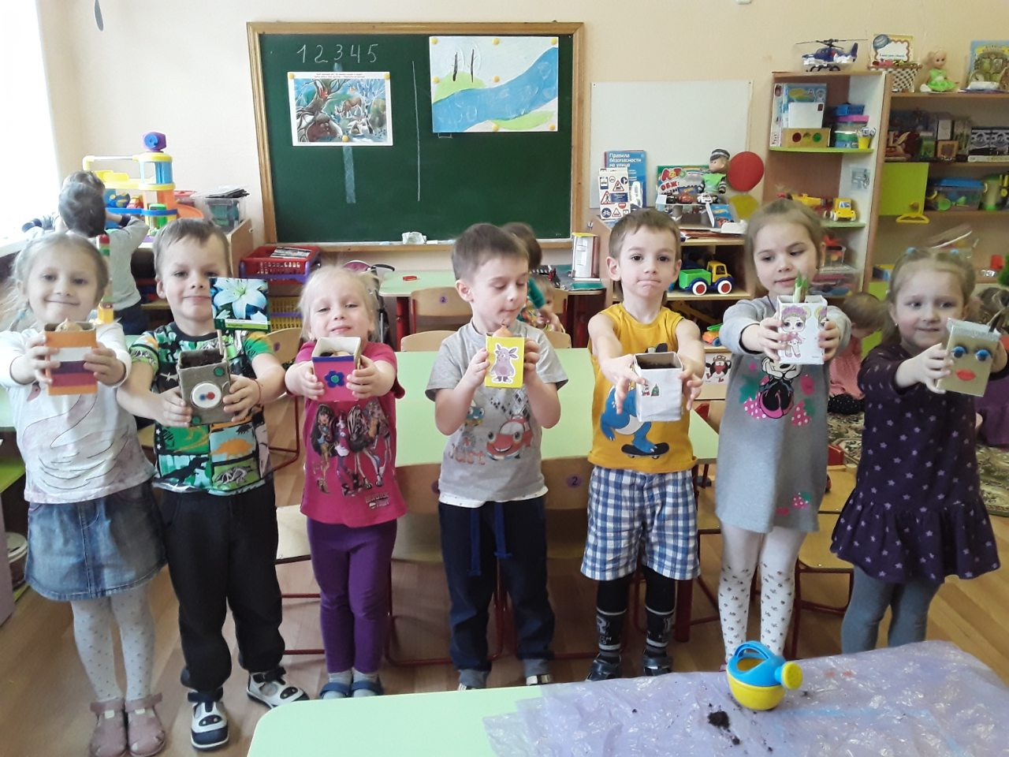
и посадили в неё для Лука Луковича друзей.

Slide 6
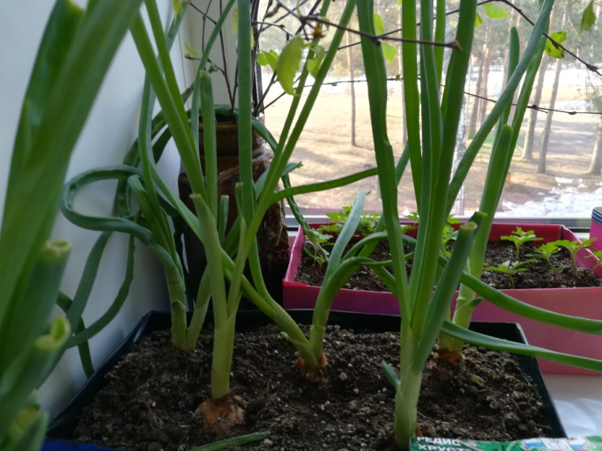
Теперь у него и друзья и соседи рядышком, да в нарядных коробочках.

Slide 7
Есть здесь и братцы Луковичи , и веточка берёзы с листочками нежными

Slide 8
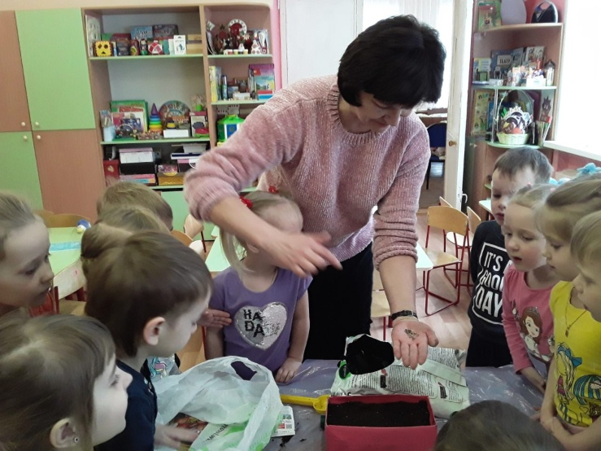
И бархатцы весенние

Slide 9
Дружные ребята- огурцы - молодцы.

Slide 10
У самого окошечка растёт, тянется вверх Лилия азиатская

Slide 11
А рядом с ней чудо заморское - Золотая Канна (есть такой цветок за морем!)

Slide 12
А охраняет весь этот сад-огород гордый Гладиолус.

Slide 13
Не скучно теперь Луку Луковичу, много у него друзей!

Slide 14
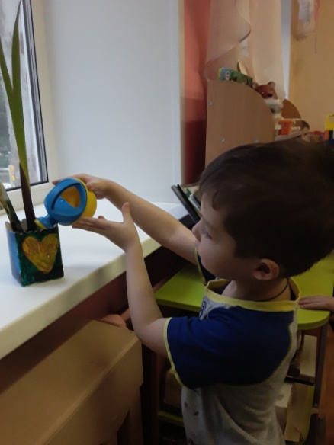
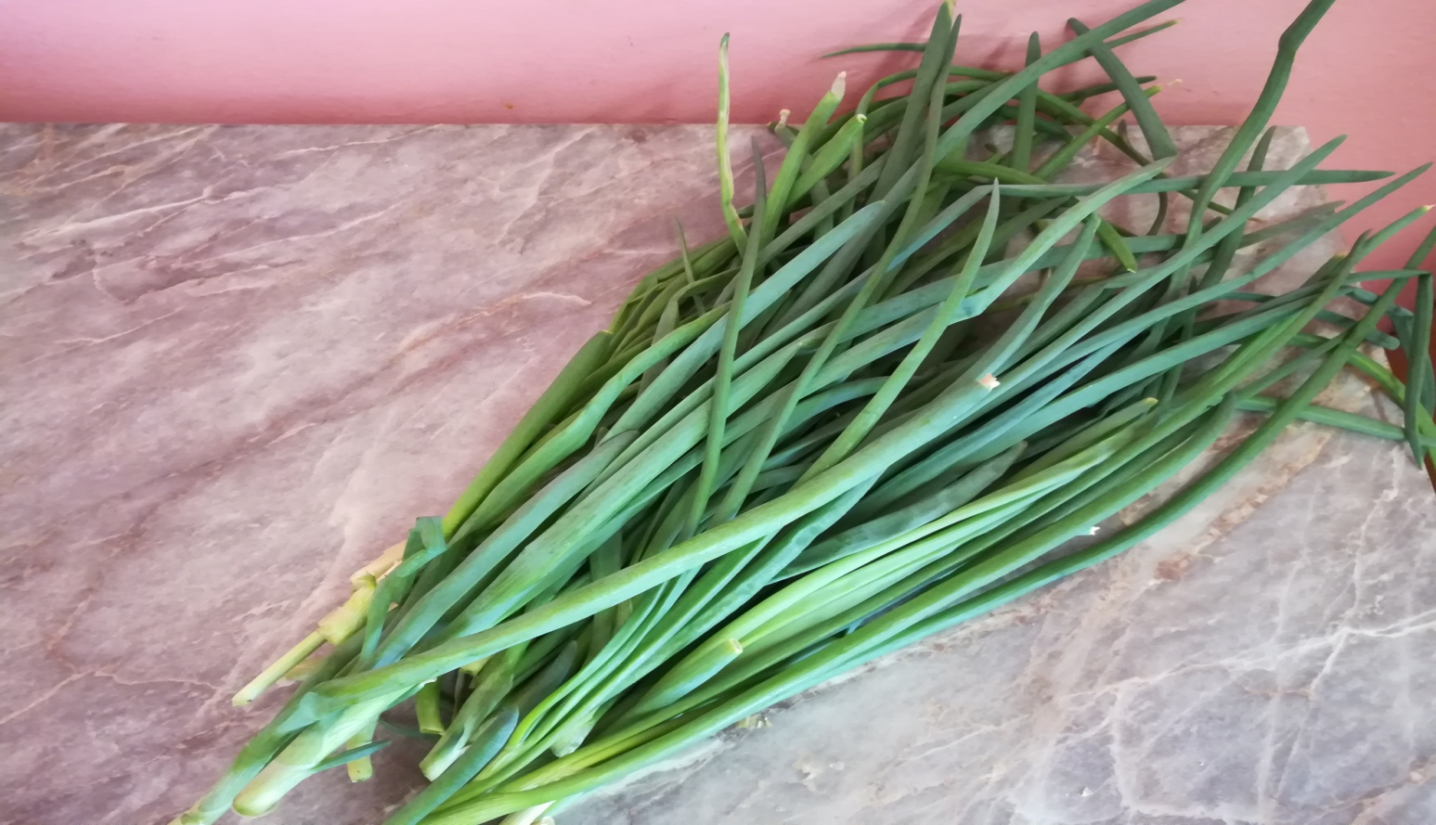
А сад-огород на окне растёт, цветёт и всех радует.

Slide 15
Спасибо за внимание!

